Slide 1

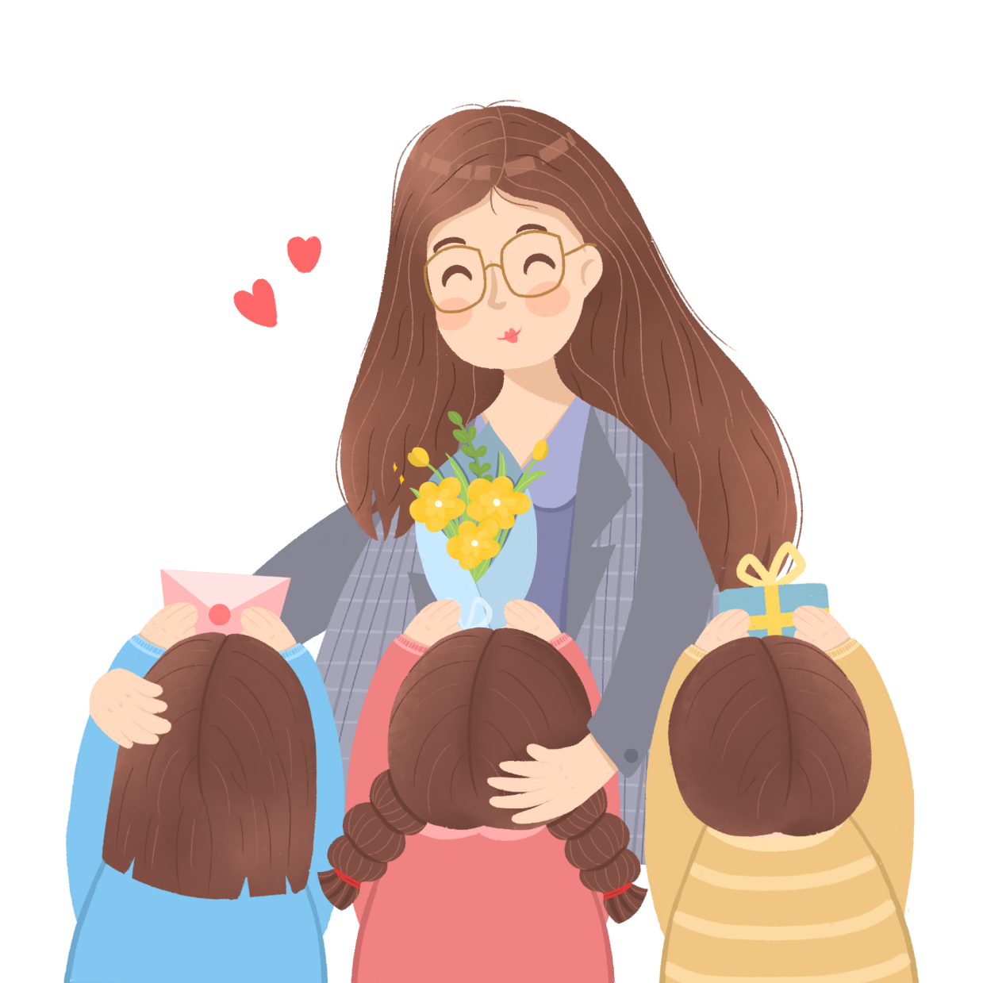

BY YUSHEN
Chủ đề
Kính yêu thầy cô thân thiện với bạn bè
Tuần 9

Slide 2


BY YUSHEN

Slide 3

https://www.youtube.com/watch?v=_SQZFLGXR4A

Slide 4
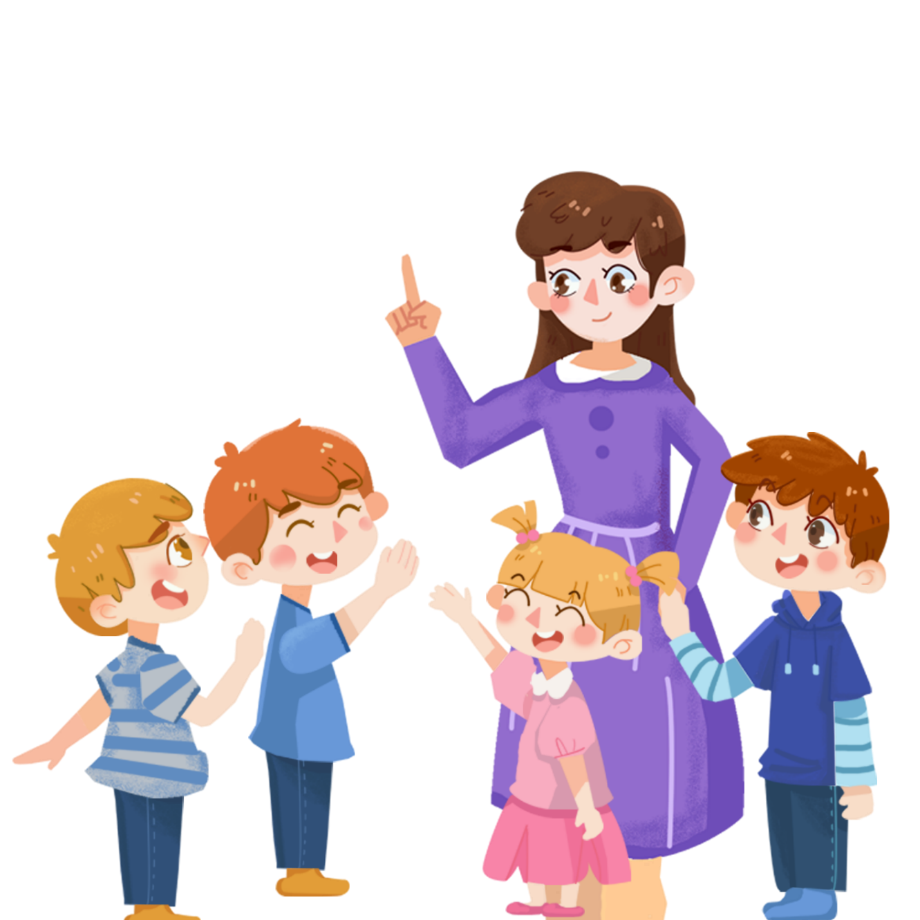


Slide 5
Hoạt động 1

Slide 6









Slide 7
Phổ biến luật chơi:
1. Chơi “oản tù tì” để chọn nhóm chơi trước. Các nhóm tự chọn mảnh ghép và đoán từ tương ứng với mảnh ghép đó.
2. Đoán đúng từ của mỗi mảnh ghép thì một phần hình ảnh của tranh chủ đề sẽ mở ra.
3. Các nhóm được phán đoán luôn nội dung tranh chủ đề sau khi mở được mảnh ghép đầu tiên.
4. Nhóm nào đoán được nhiều mảnh ghép hoặc đoán đúng tranh chủ đề sẽ chiến thức. Trò chơi kết thúc khi nội tranh chủ đề được đoán đúng.

Slide 8

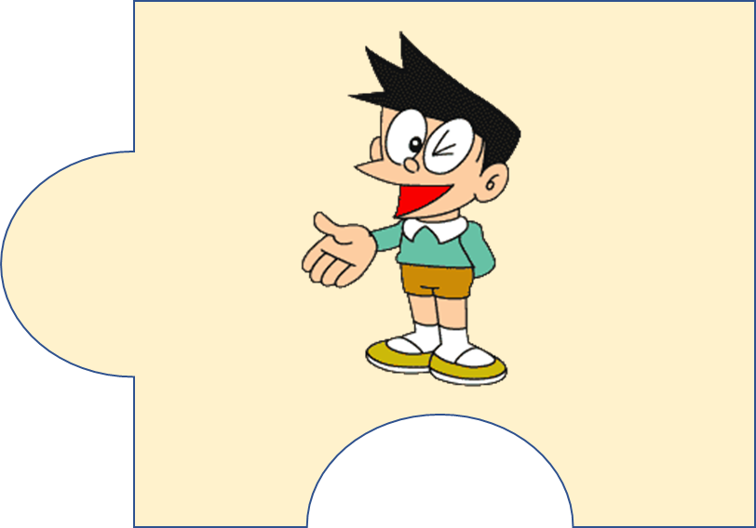

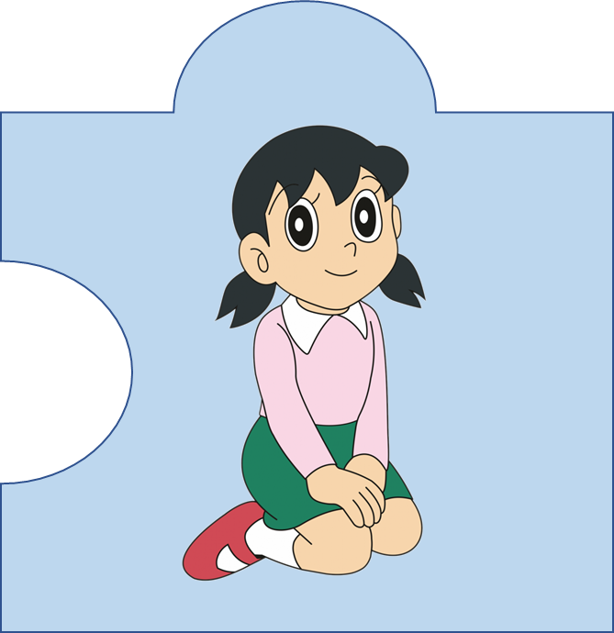
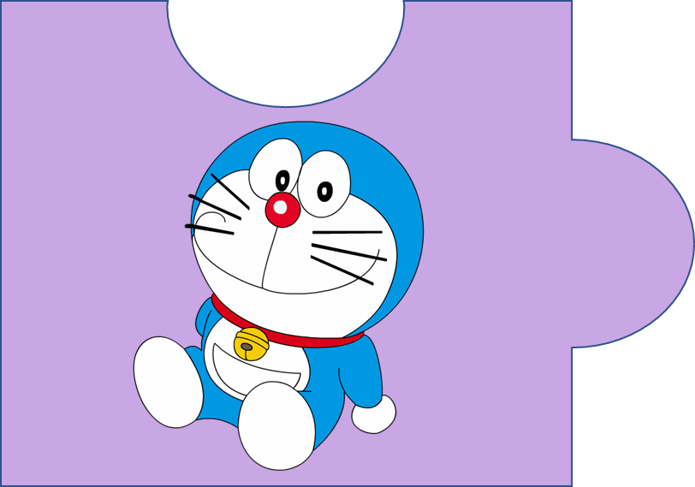
Người thầy trong trái tim em

Slide 9
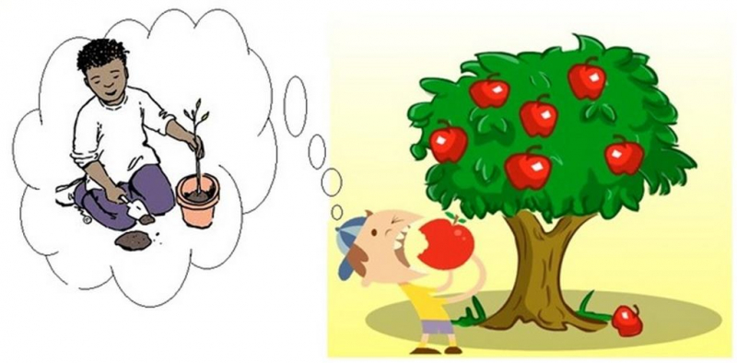

Ăn quả nhớ kẻ trồng cây

Slide 10


Số học

Slide 11

Người lái đò

Slide 12


Trống trường

Slide 13
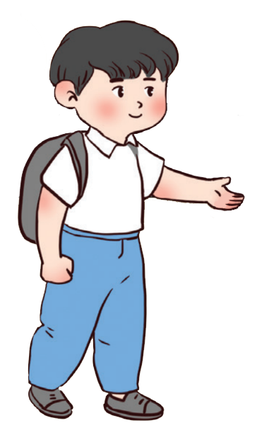


Trao đổi, chia sẻ với bạn ý nghĩa của câu:
“ Người thầy trong trái tim em.”
Chia sẻ trước lớp
Nhóm đôi

Slide 14
“ Người thầy trong trái tim em.”
Thầy cô là người dạy dỗ chúng em nên chúng em luôn ghi nhớ công ơn của thầy cô giáo.

Slide 15
Em có cảm nghĩ gì sau khi tham gia trò chơi trên?

Slide 16

Hoạt động 2

Slide 17

Thảo luận nhóm
Quan sát tranh và trả lời câu hỏi:
Các bạn trong tranh đã chia sẻ kỉ niệm về thầy, cô giáo như thế nào?

Slide 18
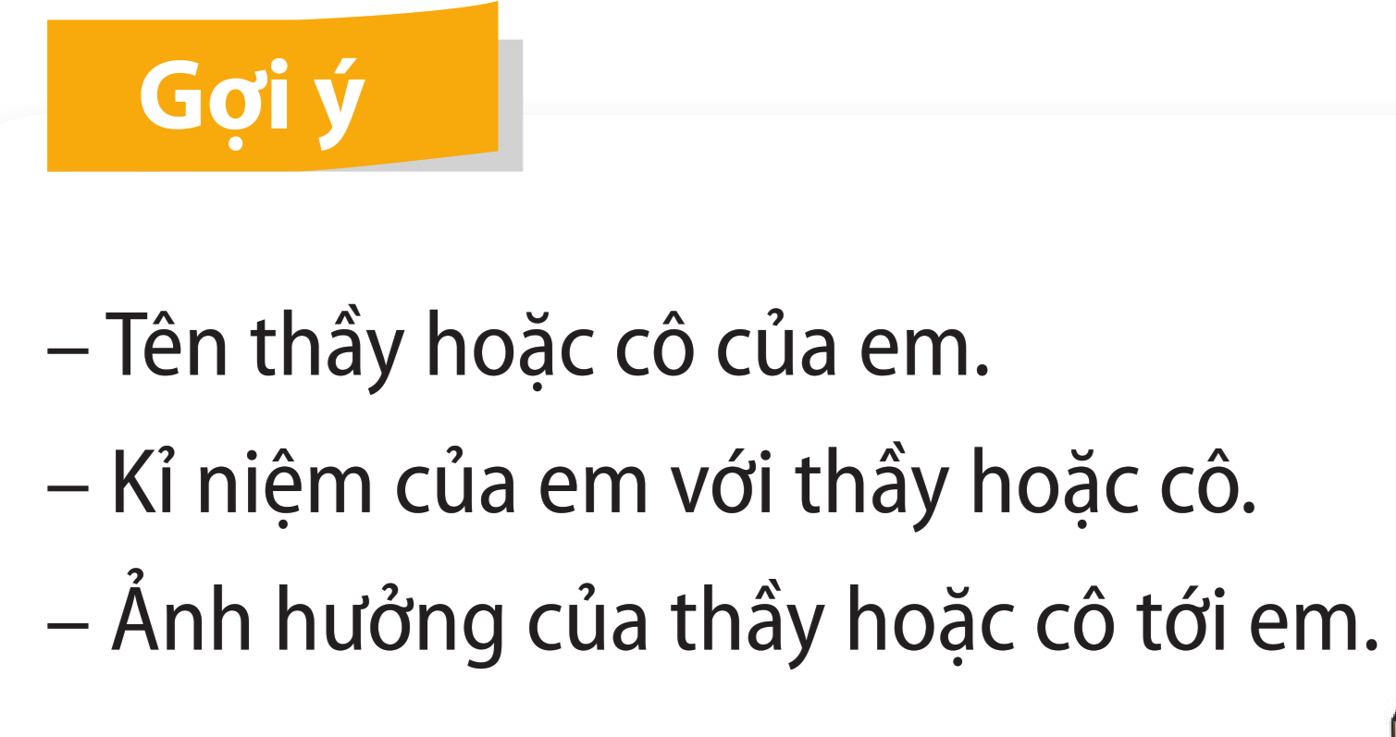
Liên hệ bản thân: Em hãy chia sẻ những kỉ niệm của thầy cô giáo làm em nhớ nhất?
Thảo luận nhóm đôi

Slide 19
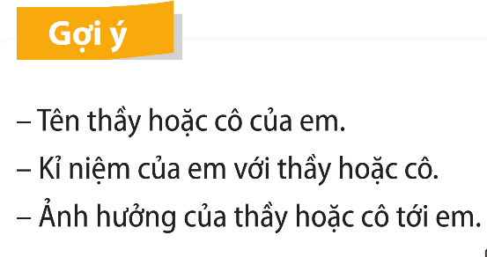
Liên hệ bản thân: Em hãy chia sẻ những kỉ niệm của thầy cô giáo làm em nhớ nhất?
Chia sẻ trước lớp
Trò chơi:
Bắn tên

Slide 20
Luật chơi:
Lớp trưởng bắt bài hát và bắt đầu chuyền hoa.
Bài hát ngưng hoa đến tay bạn nào thì bạn đó chia sẻ kỉ niệm của mình với thầy cô giáo.

Slide 21
Kết luận
Thầy cô giáo là người luôn giúp đỡ, dìu dắt chúng ta trong học tập, chúng ta phải biết kính trọng và yêu thương thầy cô giáo.

Slide 22
Hoạt động 3

Slide 23

Quan sát bảng thông tin và trả lời theo gợi ý:
1. Bảng thông tin đã được bạn Quỳnh Anh trình bày theo cách nào?
+ Bạn trình bày thông tin kết hợp với các hình vẽ, biểu tượng.
2. Theo em có thể trình bày thông tin bằng cách nào khác?
+ Có thể trình bày bảng thông tin dưới dạng sơ đồ tư duy.

Slide 24
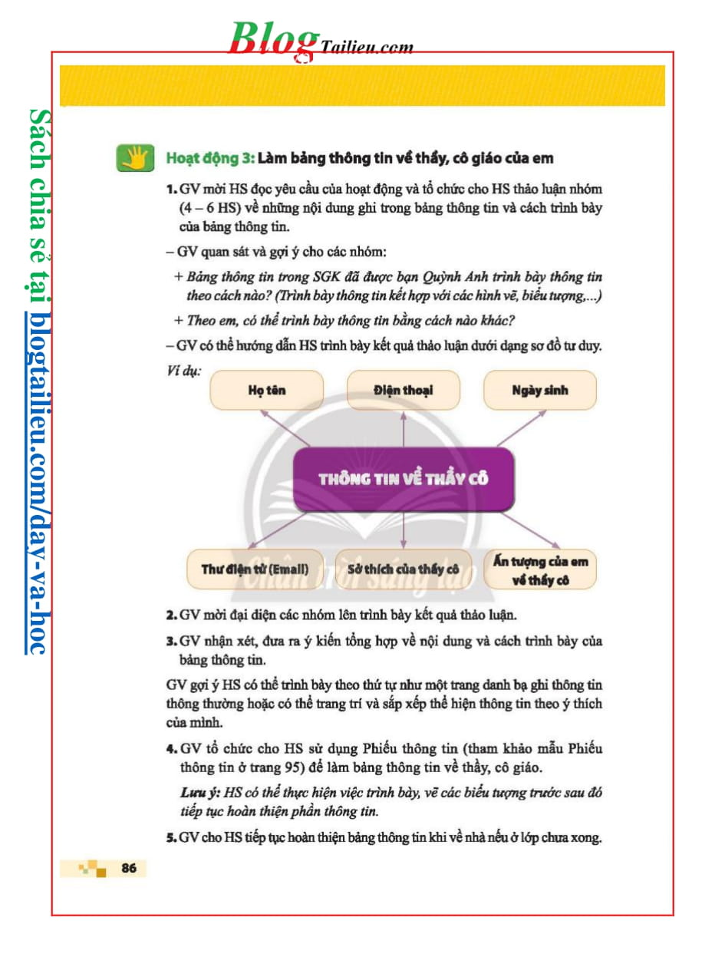
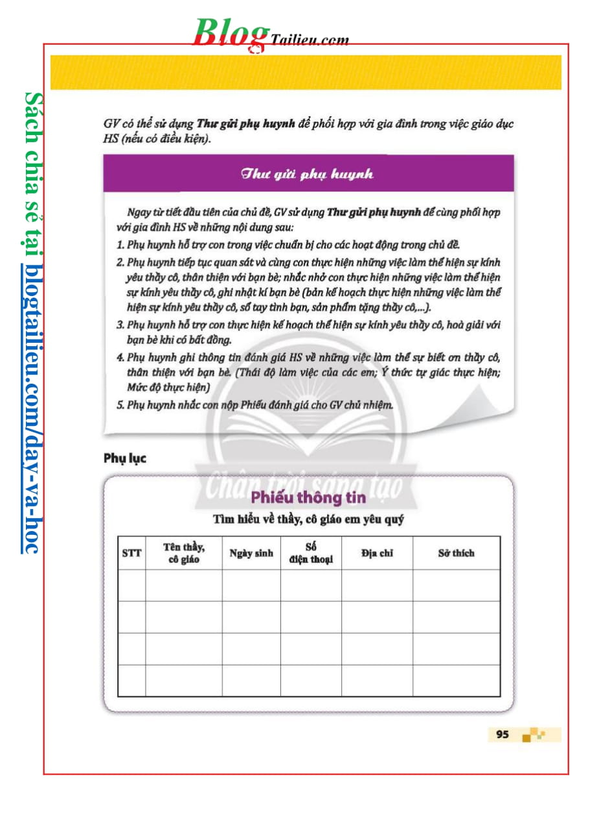
2. Theo em có thể trình bày thông tin bằng cách nào khác?
+ Có thể trình bày bảng thông tin dưới dạng sơ đồ tư duy.

Slide 25




Slide 26
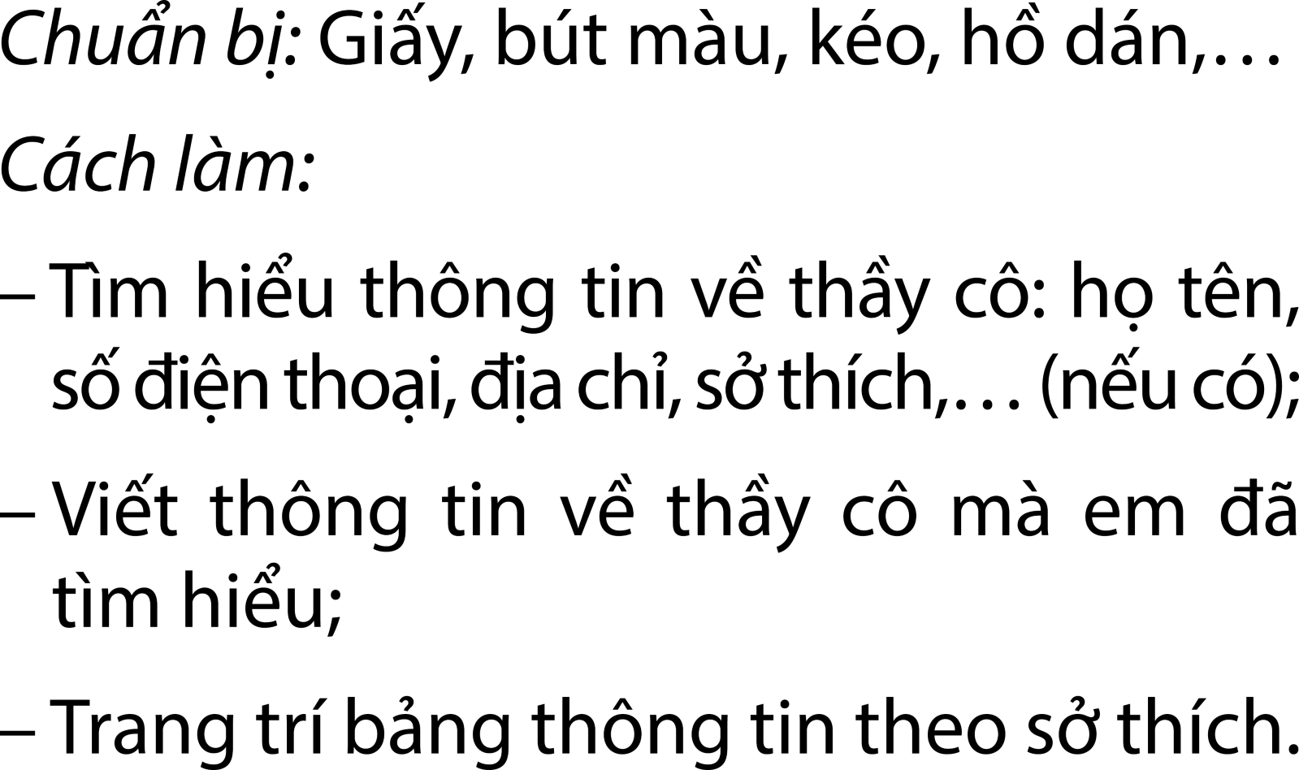
HS ngồi theo nhóm 4 thực hiện làm bảng thông tin về thầy cô giáo theo hướng dẫn trên giấy A4 hoặc Ao.

Slide 27

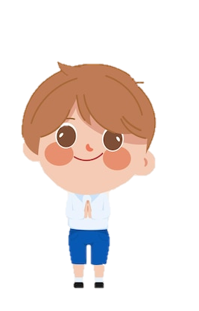
BY YUSHEN
CÙNG CHIA SẺ
Các nhóm khác
Lắng nghe – góp ý - bổ sung

Slide 28
BY YUSHEN
Mở rộng

Slide 29
Chuẩn bị phiếu hình bông hoa hoặc trái tim để tiết sau ghi những chia sẻ cảm nghĩ mong muốn của em với thầy cô giáo.

Slide 30



